Slide 1
Event Sourcing para Devs
O que é Event Sourcing?
Como implementar algo assim?
Conheça o Jambo!

Slide 2
O que é Event Sourcing?
1 | Depositado | C/C: 4030-1 Valor: R$ 100,00 Data: 17/08/2017
2 | Depositado | C/C: 2060-0 Valor: R$ 200,00 Data: 18/08/2017
3 | Sacado | C/C: 4030-1 Valor: R$ 40,00 Data: 19/08/2017
4 | Sacado | C/C: 2060-0 Valor: R$ 50,00 Data: 23/08/2017
C/C | Saldo
4030-1 | R$ 60,00
2060-0 | R$ 150,00
4 | 3 | 2 | 1
Projeção Atual do Saldo das C/C
Log Stream
Eventos de Crédito e Débito em C/C
Análise numa Linha do Tempo

Slide 3
Benefícios
Auditoria
Escalabilidade
Redundância
Big Data

Slide 4
Auditoria
Quem?
Quando?
Por que?
Faz parte da arquitetura Event Sourcing

Slide 5
Escalabilidade
Event Stream são Append Only
Muito rápido
Sem conflito
Escala no modelo de “Partições”

Slide 6
Redundância
Permite múltiplos consumidores
Permite múltiplas projeções
Permite consumir em locais diferentes On-premise / Cloud
Replay
C/C | Saldo
4030-1 | R$ 60,00
2060-0 | R$ 150,00
4 | 3 | 2 | 1
Log Stream
Projeção Atual do Saldo das C/C

Slide 7
Big Data
Documentos
Linha do Tempo
Base Relacional
Chave-Valor
Grafos

Slide 8
Como implementar algo assim?
Aggregates + CQRS
DDD
Confiabilidade em Mensageria
Tratamento de Concorrência
Greg Young | Vaugh Vernon | Eric Evans | Chris Richardson

Slide 9


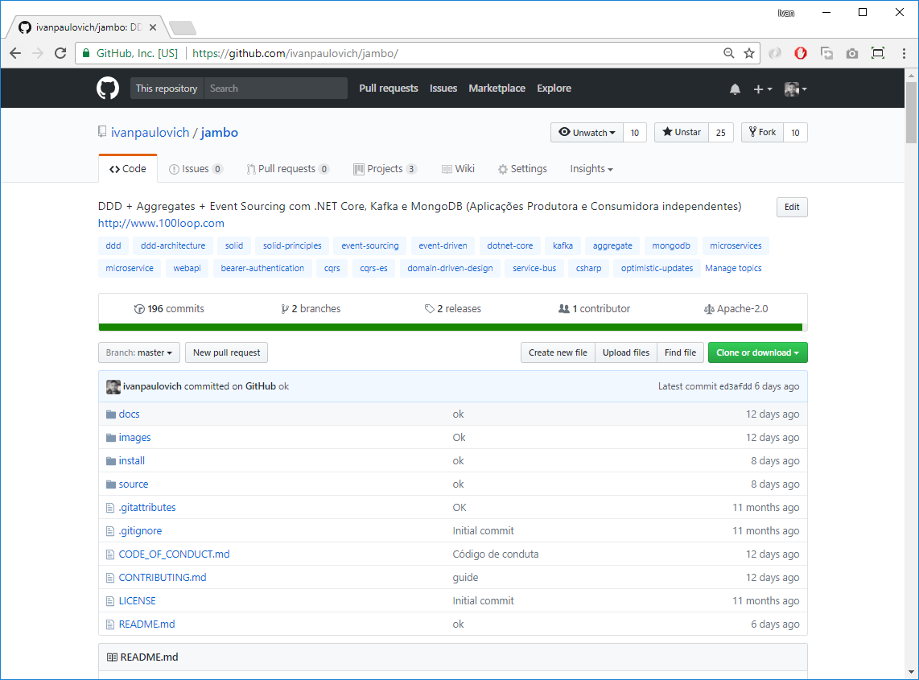
Jambo
https://github.com/ivanpaulovich/jambo/
Implementação open-source
Aggregates + Event Sourcing
Domain-Driven-Design
.NET Core 2.0
Docker

Slide 10
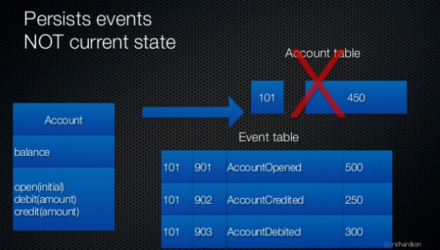

Slide 11
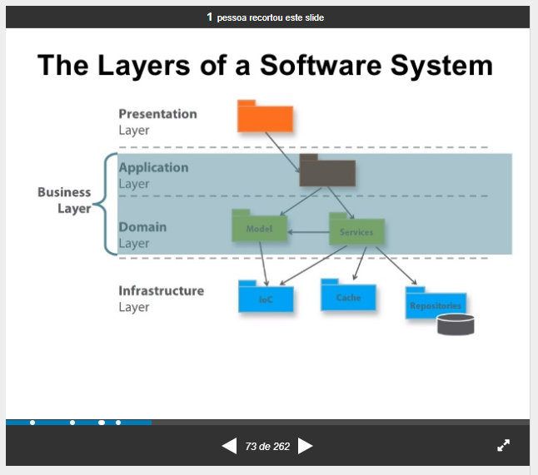

Slide 12
Aggregates Roots
Entities
ValueTypes
Domain Events
Repository

Slide 13
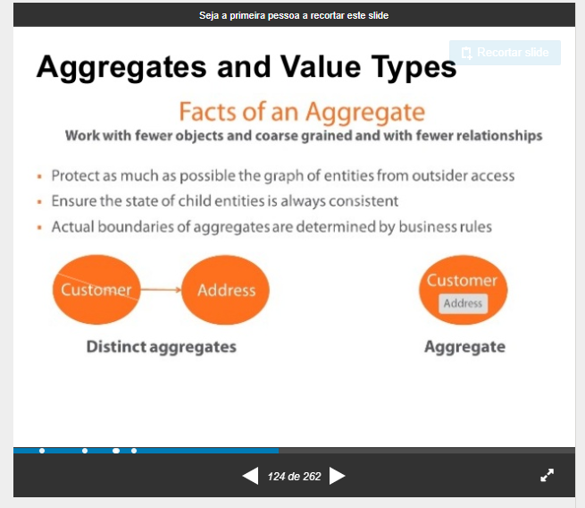

Slide 14
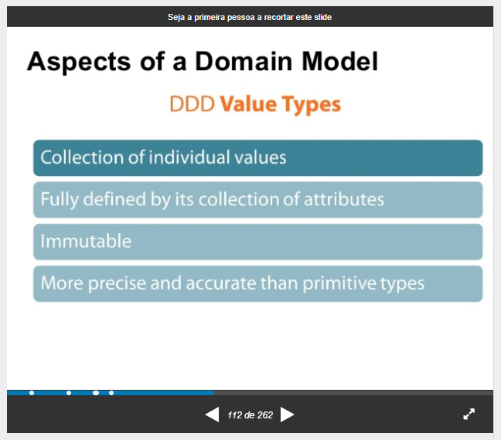

Slide 15
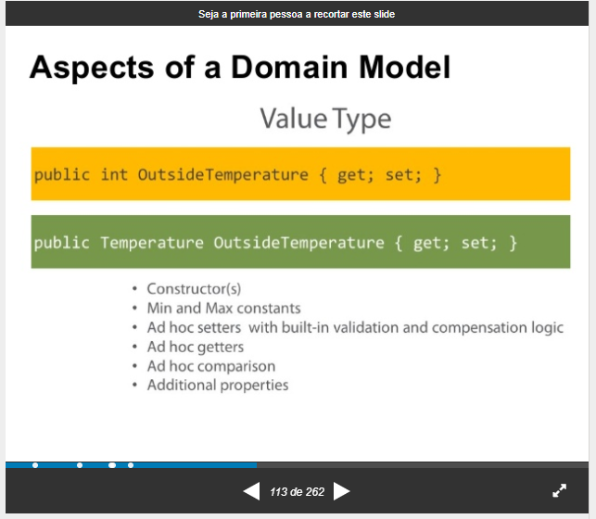

Slide 16
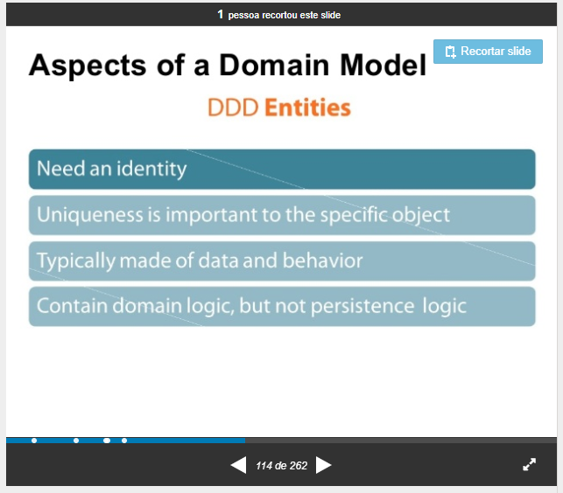

Slide 17
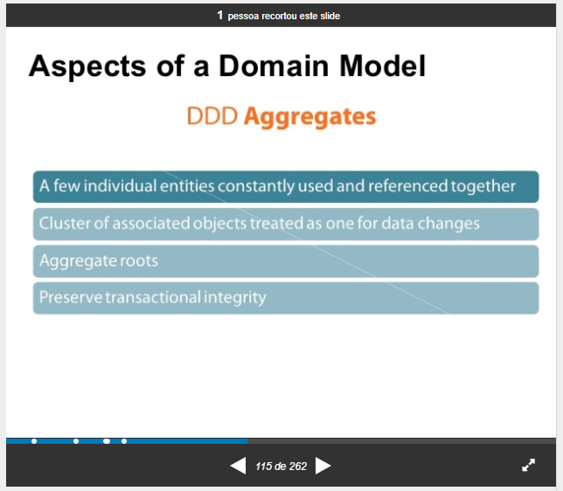

Slide 18
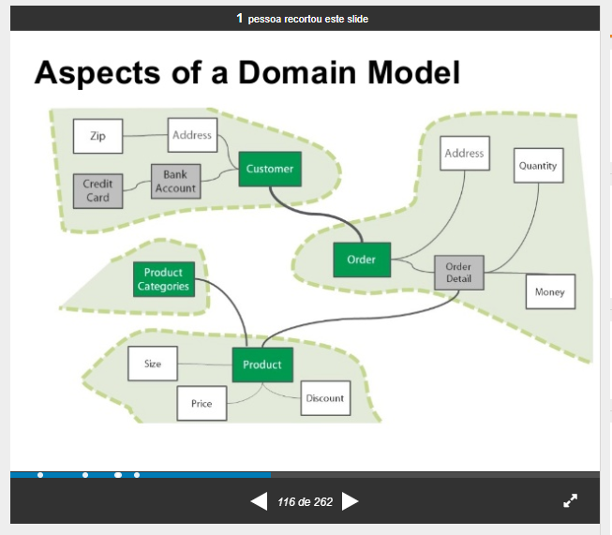

Slide 19
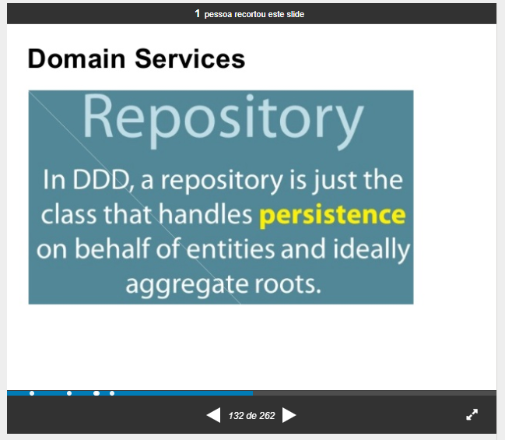

Slide 20
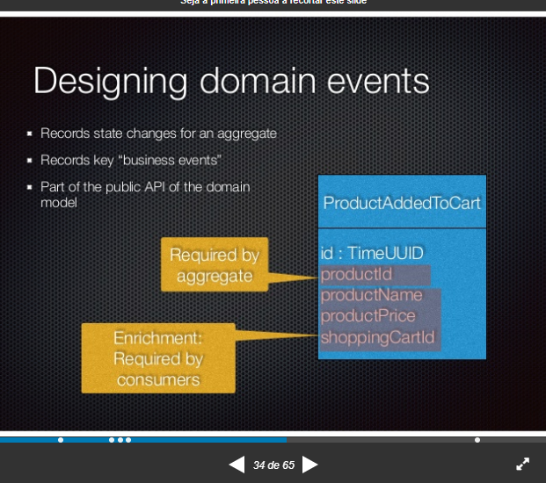

Slide 21
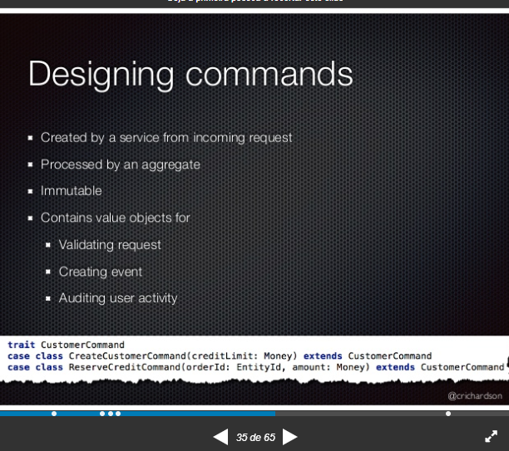

Slide 22
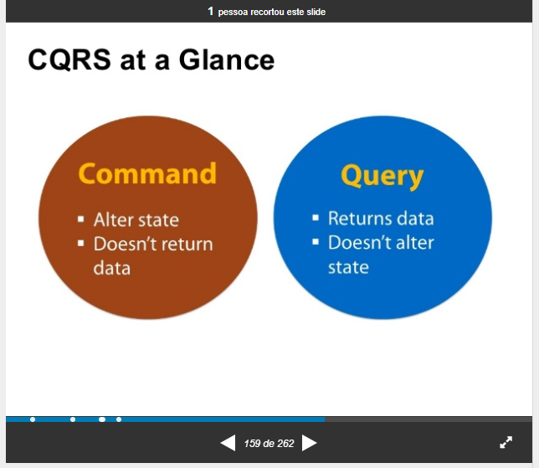

Slide 23
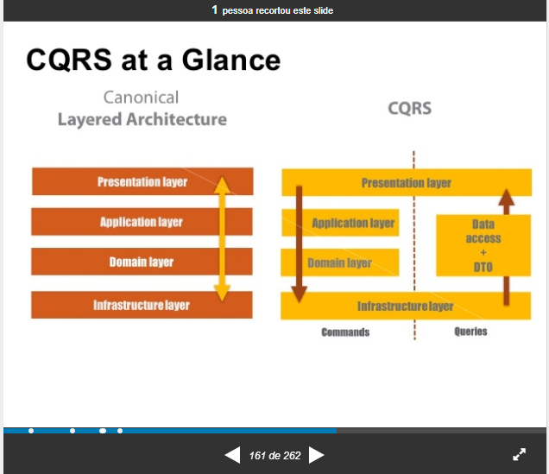

Slide 24
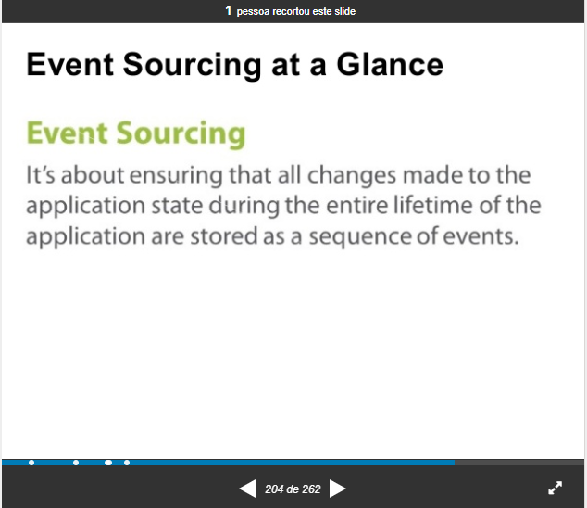

Slide 25
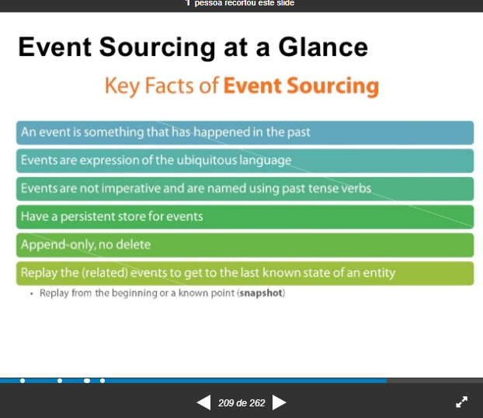

Slide 26
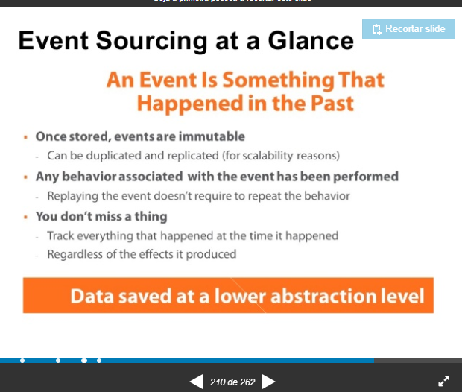

Slide 27
Benefícios
Log de Auditoria confiável embutido.
Permite consultas por período (demograficas).
Publica eventos necessários em Big Data, Análises de Previsão.
Histórico preservado.
Permite adicionar módulos ao software que não eram imaginados.

Slide 28
Benefícios
Atomicamente publica eventos
Elimina o mapeamento O/R

Slide 29
Referências

